Slide 1

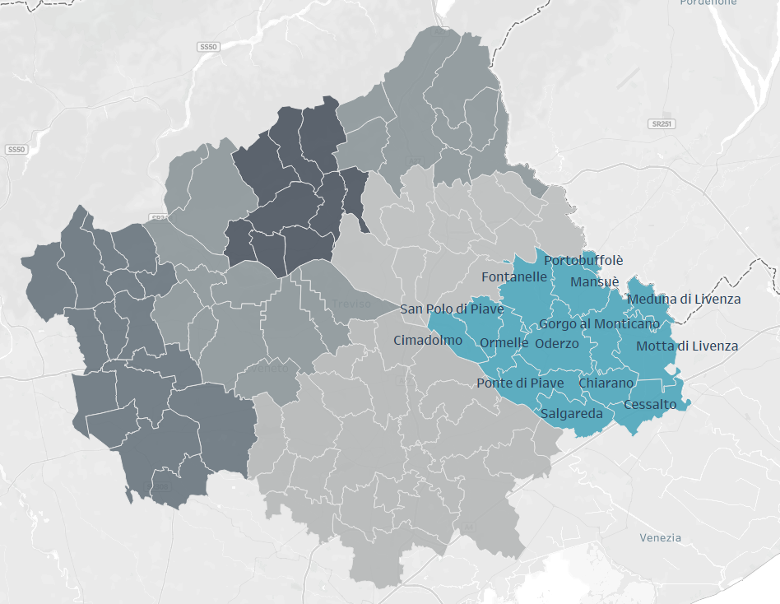


Premio Fedeltà al Lavoro
L’economia nell’area
opitergino-mottense
Oderzo, 25 ottobre 2021

Slide 2
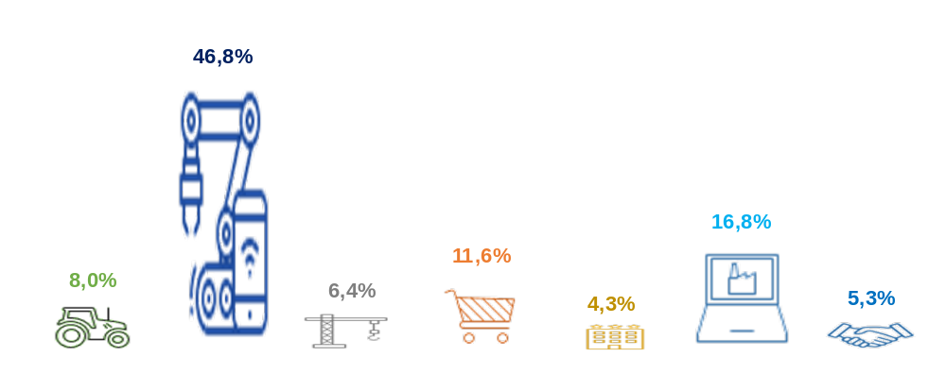
Il TESSUTO ECONOMICO nell’Opitergino-Mottense al 30 giugno 2021
2.011 imprese artigiane (24,6% del totale)
1.646 imprese femminili
(20,1% del totale)
842 imprese straniere
(10,3% del totale)
481 imprese giovanili
(5,9% del totale)
I 8.183 sedi d’impresa
di cui:
8.183 sedi d’impresa e 1.761 filiali dipendenti attive per un totale di 9.944 localizzazioni
il 10,2% delle localizzazioni della provincia di Treviso
37.304 addetti nel territorio
l’11,7% degli addetti della provincia di Treviso
-386 unità (-3,7%) rispetto a dieci anni fa
+119 (+1,2%) unità rispetto allo scorso anno
Peso % degli addetti nei principali macrosettori economici
Fonte: elab. Ufficio Studi e Statistica CCIAA di Treviso – Belluno su dati Infocamere
2

Slide 3
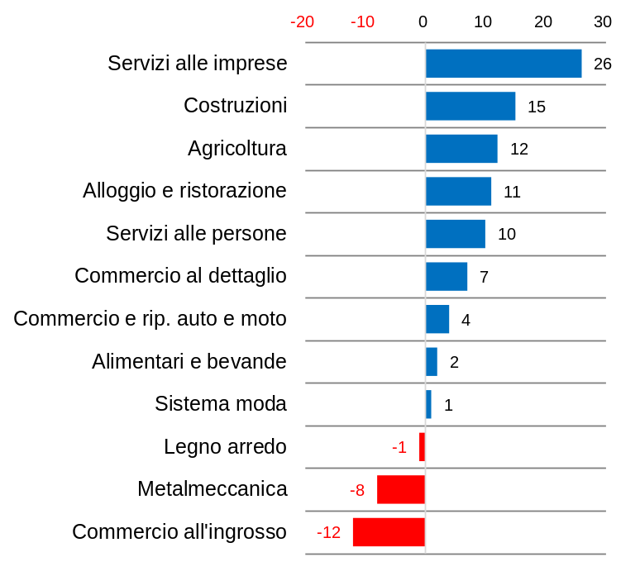
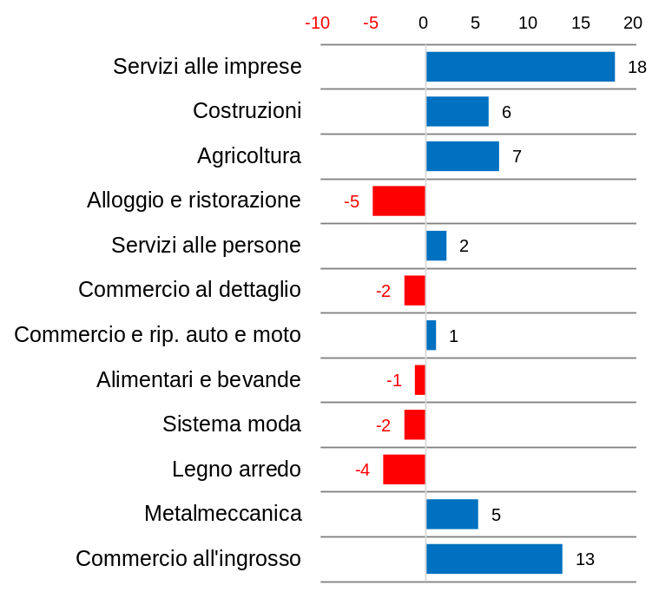
Il TESSUTO ECONOMICO nell’Opitergino-Mottense al 30 giugno 2021
La dinamica settoriale delle sedi d’impresa e delle unità locali dipendenti rispetto al 30 giugno 2020
Sedi d’impresa
Unità locali dipendenti
Fonte: elab. Ufficio Studi e Statistica CCIAA di Treviso – Belluno su dati Infocamere
3

Slide 4





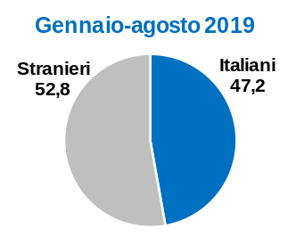


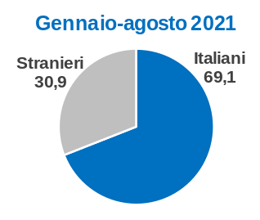


Il TURISMO nell’Opitergino-Mottense al 31 agosto 2021
nel 2020:
50.551 Arrivi
-64,1%
Anno 2019
122.620 Presenze
-44,3%
ARRIVI DI TURISTI
italiani e stranieri
3.699 ARRIVI italiani
-9,1%
11.978 presenze italiani
+25,8%
3.281 arrivi stranieri
-54,3%
Bimestre
Luglio-Agosto 2021 su
Luglio-Agosto 2019
9.870 presenze stranieri
-38,0%
4.563 arrivi alberghieri
-42,6%
9.965 presenze alberghiere
-26,9%
-38,0% di ARRIVI
-26,8%
2.417 arrivi extralberghieri
-14,1% di presenze
11.883 presenze extralberghiere
+0,6%
Fonte: elab. Ufficio Studi e Statistica CCIAA di Treviso - Belluno su dati Regione Veneto-Istat
4

Slide 5

Il MERCATO DEL LAVORO nell’Opitergino-Mottense al 30 giugno 2021:
positivo il saldo occupazionale nell’anno mobile luglio 2020-giugno 2021
Saldi occupazionali (Assunzioni-Cessazioni) negli anni mobili 2019-2021 per i principali macrosettori
 | 2019 Anno mobile lug.18 – giu.19 | 2020 Anno mobile lug.19 – giu.20 | 2021 Anno mobile lug.20 – giu.21
Totale settori | 445 | -460 | 1.100
Industria | 600 | 215 | 335
di cui costruzioni | 45 | 110 | 145
Servizi | -235 | -555 | 860
Fonte: elab. Ufficio Studi e Statistica CCIAA di Treviso – Belluno su dati Veneto Lavoro, estrazione del 30.08.2021
5

Slide 6
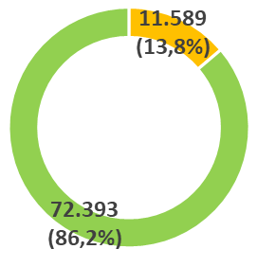




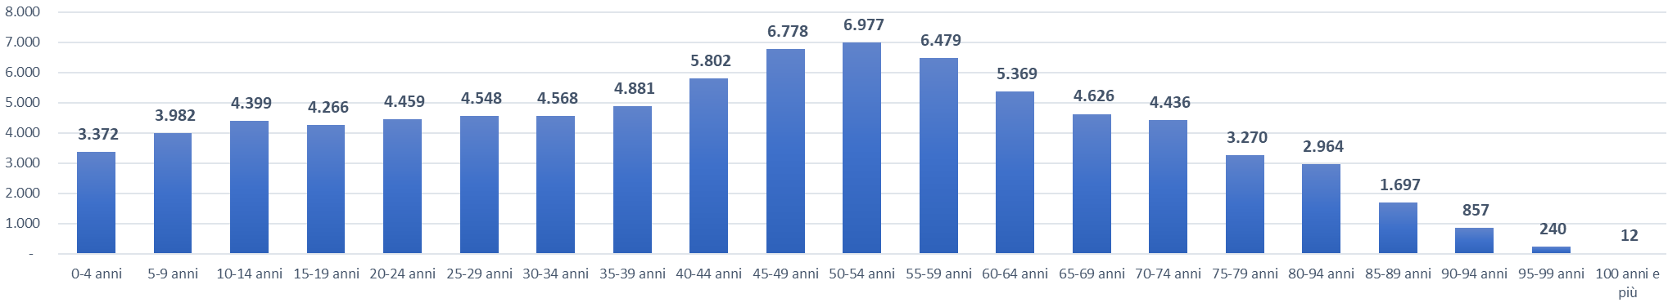
La struttura della POPOLAZIONE nell’Opitergino-Mottense
83.982 residenti al 1° gennaio 2021
Femmine
42.136
Maschi
41.846
Indice di vecchiaia
154,02%
Popolazione italiana
Popolazione straniera
I residenti per classe di età
Per ogni individuo da 0-14 anni
sono presenti 1,54 individui over 65
Fonte: elab. Ufficio Studi e Statistica CCIAA di Treviso – Belluno su dati Istat
6

Slide 7

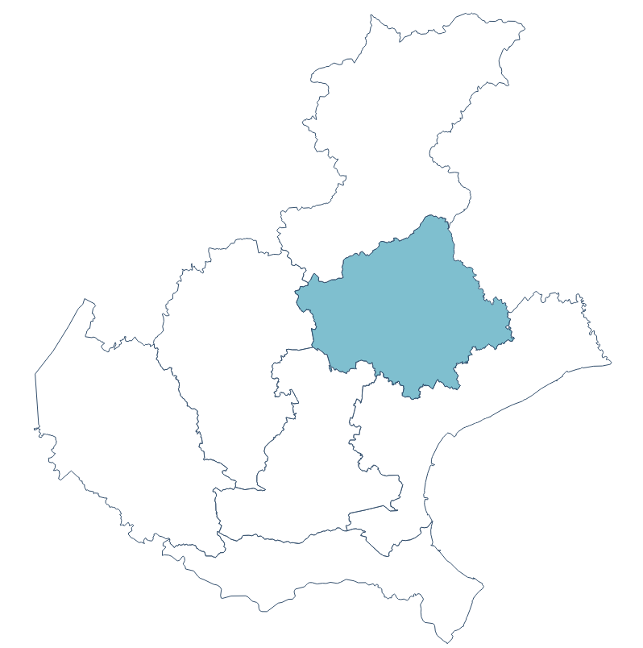
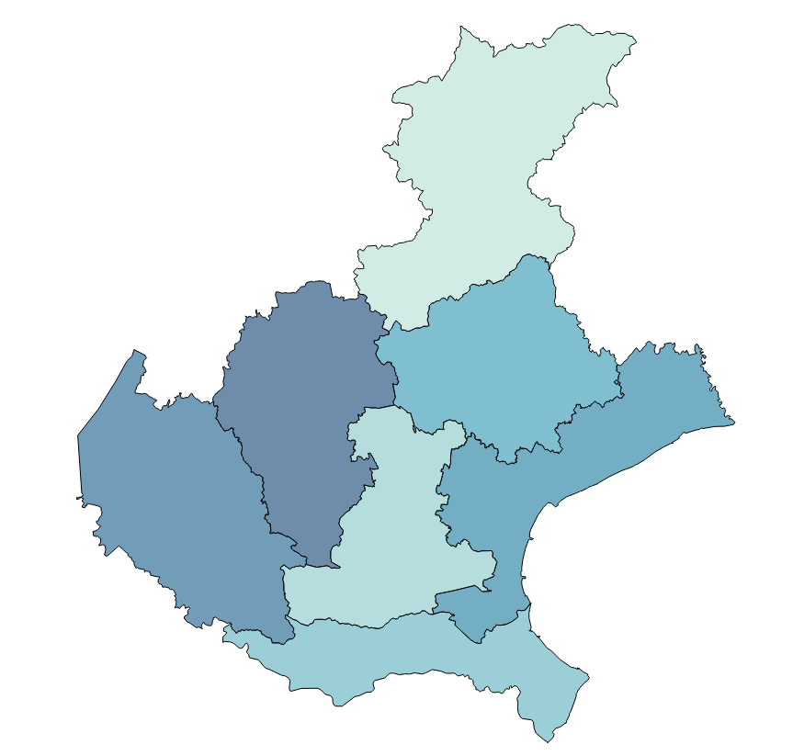
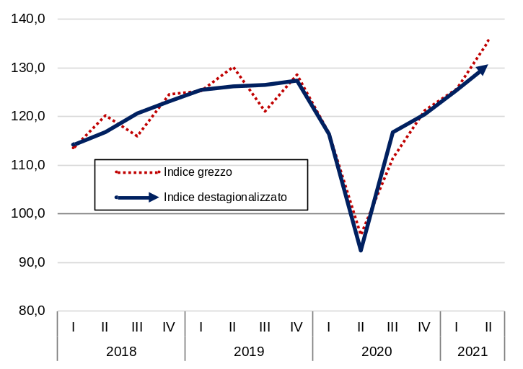
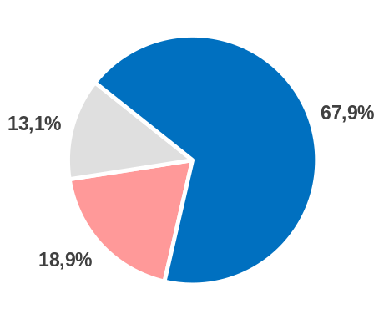
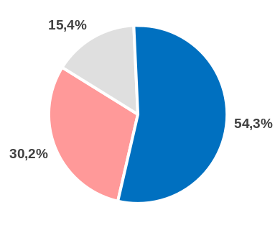
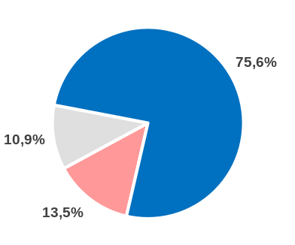
I dati provinciali e regionali di sfondo
La congiuntura economica delle imprese manifatturiere nel 2° trimestre 2021:
la produzione cresce rispetto al trimestre precedente
In provincia di Treviso
la produzione manifatturiera cresce
del +7,8% rispetto al trimestre precedente.
Più della metà degli imprenditori veneti
ha indicato un aumento della produzione
rispetto al trimestre precedente.
Totale settori
+7,8%
Alimentari,
bevande e tabacchi
Legno
e mobili
Fonte: elab. Ufficio Studi e Statistica CCIAA Treviso – Belluno su dati Unioncamere del Veneto - Indagine Veneto-Congiuntura
7

Slide 8
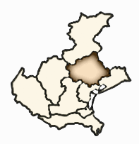
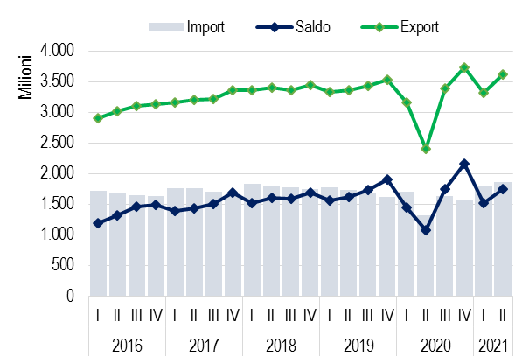
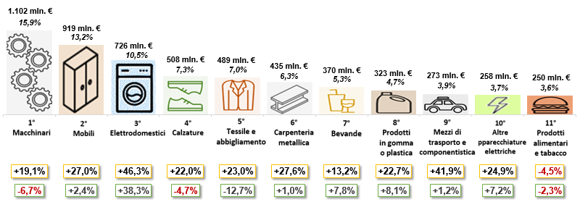
I dati provinciali di sfondo
PROVINCIA DI TREVISO: il commercio con l’estero nel primo semestre 2021
ESPORTAZIONI GEN-GIU 2021:
+24,9% SUL 2020
+3,5% SUL 2019
9^ PROVINCIA ITALIANA CON
6,9 MILIARDI
DI ESPORTAZIONI NELLA PRIMA META' DEL 2021
il 20,4%
delle esportazioni venete
IMPORTAZIONI GEN-GIU 2021:
+21,4% SUL 2020
+4,6% SUL 2019
PRINCIPALI
MERCI
ESPORTATE
NEL
PERIODO
Variazione % rispetto al primo semestre 2020
Variazione % rispetto al primo semestre 2019
Fonte: elab. Ufficio Studi e Statistica CCIAA Treviso – Belluno su dati Istat
8

Slide 9
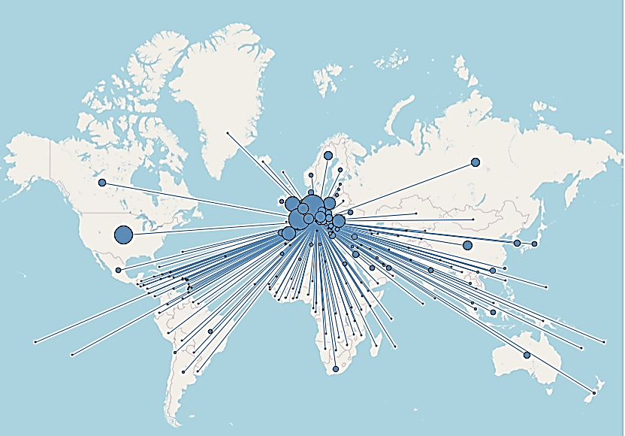
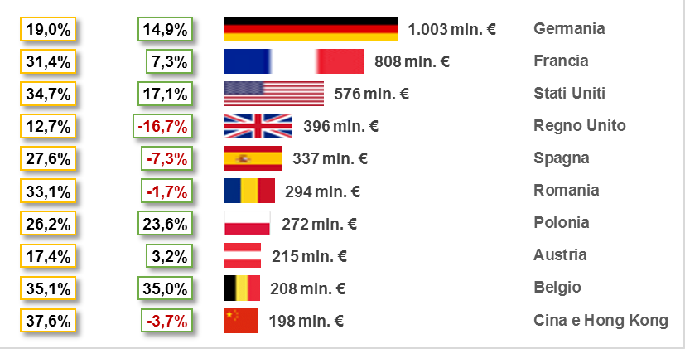
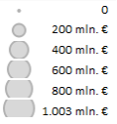
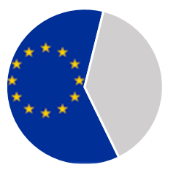
I dati provinciali di sfondo
PROVINCIA DI TREVISO: il commercio con l’estero nel primo semestre 2021
Primi 10 mercati di destinazione delle esportazioni provinciali
Variazione % rispetto al primo semestre 2020
Variazione % rispetto al primo semestre 2019
Extra Ue 27 Post Brexit
2,7 mld. € di esportazioni
+28,4% sul 2020
+0,8% sul 2019
Ue 27 Post Brexit
4,2 mld. € di esportazioni
+22,7% sul 2020
+5,4% sul 2019
Fonte: elab. Ufficio Studi e Statistica CCIAA Treviso – Belluno su dati Istat
9

Slide 10
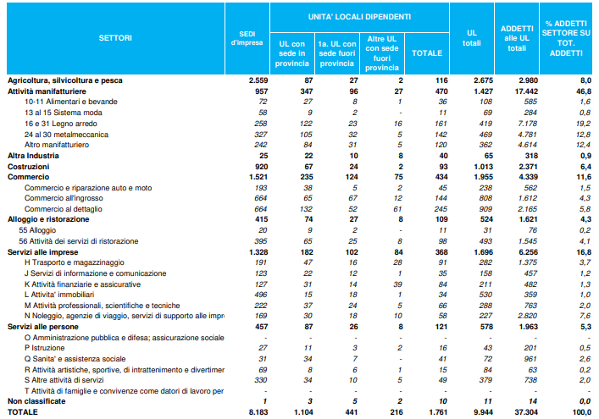
Appendice statistica – La demografia d’impresa nell’Opitergino-Mottense al 30 giugno 2021
Sedi d’impresa, unità locali dipendenti e addetti per macrosettori economici
Fonte: elab. Ufficio Studi e Statistica CCIAA di Treviso – Belluno su dati Infocamere

Slide 11




www.tb.camcom.gov.it
Segui #tbcamcom

